Slide 1
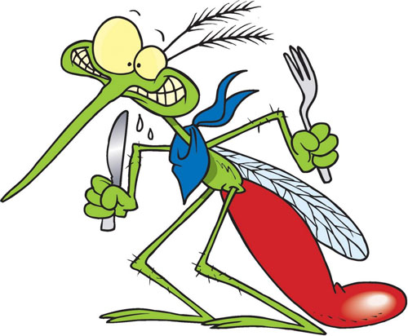

L’animal de loin le plus dangereux pour l’homme est:
Le moustique
Nanou et Stan-Progression manuelle

Slide 2
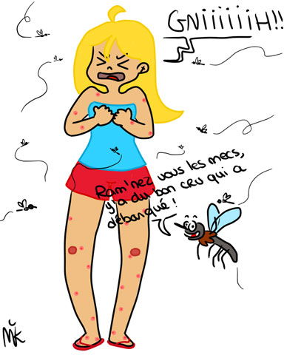
Quel est l’animal le plus dangereux pour l’homme? Ce n’est pas l’homme, pas le requin, mais le moustique. Selon des statistiques compilées les humains ont tué en 2015 environ 580.000 de leurs semblables, les serpents 60.000 et les moustiques indirectement via les maladies transmises 830.000 personnes. Au passage, les requins qui font si peur n’en ont tué que 6, les chiens 17.400 et les crocodiles 1.000!

Slide 3
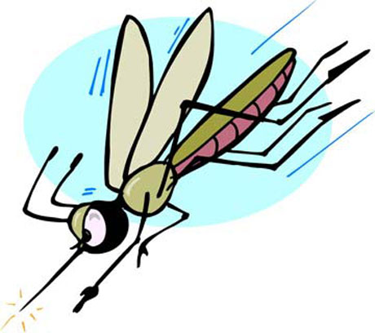
Les moustiques, les femelles en l’occurrence, sont en fait une aiguille hypodermique ailée. Leur longueur dépasse à peine cinq millimètres. Ils ont six pattes, et c’est le vecteur de maladies le plus efficace de tout le règne animal. C’est grâce à leur odorat qu’ils nous repèrent, attirés par l’acide lactique et d’autres ingrédients de notre transpiration. Ils sentent aussi le dioxyde de carbone que nous expirons et arrivent jusqu’à notre visage en remontant le sillage de notre respiration. Plus on sue et plus on halète en les chassant, plus nous devenons intéressants.

Slide 4
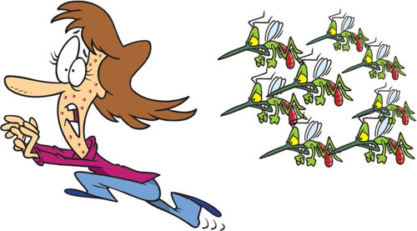
Le problème, c’est évidemment ce qu’ils propagent comme le virus Zika, la dengue, la fièvre jaune et surtout la malaria ou paludisme. «Nous devons garder à l’esprit que la très grande majorité des maladies transmises par les moustiques et des décès qui en résultent sont liés à la malaria».

Slide 5

La malaria est une infection parasitaire propagée par la piqûre de certaines espèces de moustiques anophèles. Elle affecte les être humains depuis plus de 50.000 ans. Elle provoque des tremblements, des fièvres, des nausées et peut provoquer des défaillances d’organes. Cette maladie est responsable de plus de la moitié des morts causées par les moustiques dans 91 pays et pour l’essentiel en Afrique subsaharienne.

Slide 6
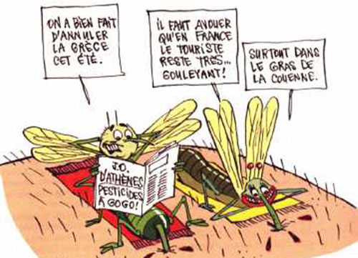
Il n’y aucun vaccin contre la malaria. Un programme pilote doit être lancé par l’Organisation Mondiale de la Santé (OMS) en 2018 dans trois pays. Mais la prévention est efficace et s’est traduite, toujours selon l’OMS, par une baisse de 62% des morts liées à cette maladie entre 2000 et 2015. En tout, 6,8 millions de vies ont ainsi été sauvées.

Slide 7
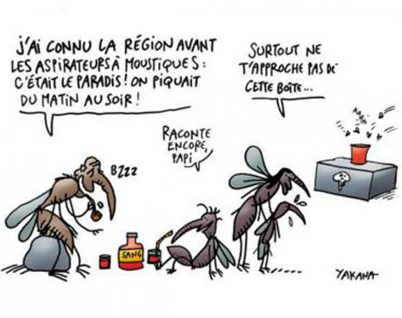
La dengue est aussi une maladie transmise par les moustiques devenue très préoccupante. Elle est devenue l’une des principales causes d’hospitalisation et de morts des enfants dans certains pays asiatiques et d’Amérique latine.

Slide 8
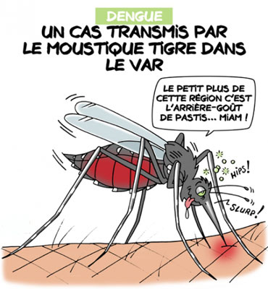
Nanou et Stan le 31/05/2017

